Slide 1
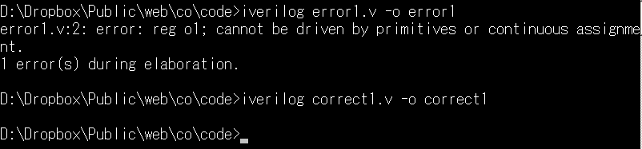
module not1(input i1, output reg o1);
assign o1 = !i1;
endmodule
module not1(input i1, output o1);
assign o1 = !i1;
endmodule
(a) error (X)
(b) correct (O)

Slide 2
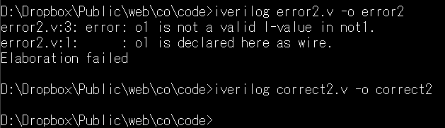
module not1(input i1, output o1);
always @(i1) begin
o1 = !i1;
end
endmodule
module not1(input i1, output reg o1);
always @(i1) begin
o1 = !i1;
end
endmodule
(a) error (X)
(b) correct (O)

Slide 3
module not1(input i1, output reg o1);
always @(i1) begin
o1 = !i1;
end
endmodule
module not1(input i1, output o1);
reg o1;
always @(i1) begin
o1 = !i1;
end
endmodule
module not1(input i1, output o1);
reg r;
always @(i1) begin
r = !i1;
end
assign o1=r;
endmodule

Slide 4
0
a
a
b
c
0
b
c

Slide 5
P1
P2
...
Pj
M1
M2
...
Mk
P1
P2
Pk
M1
M2
...
Mk
(a) UMA
(b) NUMA

Slide 6
Microcode
IR
Control signal
Microcode
Generator
controller
mPC

Slide 7
PCI BUS
CPU
Memory
Bridge (PCI)
Screen
PCI BUS
Ethernet
USB hub
(SATA, SAS, SCSI)
Controller
Mouse
Keyboard
Printer
Disk Controller
Disk

Slide 8
master 1
arbiter
master 2
BR1
BR2
BG1
BG2
I/O device
...
I/O device

Slide 9
master
slave
master ready
slave ready
(data)

Slide 10
Synchronous BUS

Slide 11
cache (SRAM, 6KB)
memory (DRAM, 4GB)
hard disk (1TB)

Slide 12
cache (L1, 6KB)
cache (L2, 128KB)
cache (L3, 1MB)
memory (DRAM, 4GB)
flash (64GB)
hard disk (1TB)
tape backup (1000TB)

Slide 13
單一 BUS 的馮紐曼架構
CPU
Memory
cache
BUS
I/O controller
keyboard
screen

Slide 14
單一 BUS 的馮紐曼架構
CPU
Memory
cache
BUS
I/O controller
keyboard
screen

Slide 15
單一 BUS 的馮紐曼架構
CPU
Memory
BUS
I/O controller
keyboard
screen

Slide 16
兩套記憶體的哈佛架構
Data
Memory
CPU
Instruction
Memory
BUS
I/O controller
keyboard
screen

Slide 17
採用 cache 的哈佛架構
CPU
i-cache
Memory
d-cache
BUS
I/O controller
keyboard
screen

Slide 18
fetch
Register wall
register bank
decoder
Register wall
compute
Register wall
Memory access
Register wall

Slide 19
Time
t1
t2
t3
t4
t5
t6
I1
F
D
C
M
W
I2
F
D
C
M
W
I3
F
D
C
M
W
F
D
C
M
W
I4
Instruction sequence

Slide 20
Time
t1
t2
t3
t4
t5
t6
I1
F
D
C
M
W
I2
F
D
C
M
W
I3
F
D
C
M
W
F
D
C
M
W
I4
Instruction sequence

Slide 21
軟
體
：
系
統
程
式
開發環境
gcc
icarus
node.js
arduino
CodeSourcery
GNU tool chain
GNU
tool chain
虛擬機
vm0
IMAVR
QEMU / v8
作業系統
os0
FreeRTOS
Linux
llvm/gcc/g++
編譯器
cc0
avrg++
llvm/gcc/g++
llvm/gcc/g++
組譯器
as0
avrasm
as
硬
體
:
計
算
機
結
構
處理器
cpu0
mcu0
AVR8
ARM
IA32/64
Papilio
ARM_risclite
FPGA : Altera / Xilinks
ASIC
週邊
io0
UART/PS2/VGA
簡易實作
嵌入式系統
高階處理器
avrasm: http://www.atmel.com/Images/doc1022.pdf
ARM_risclite : https://code.google.com/p/risclite/

Slide 22
軟
體
：
系
統
程
式
開發環境
gcc
icarus
node.js
arduino
CodeSourcery
GNU tool chain
GNU
tool chain
虛擬機
vm0
IMAVR
QEMU / v8
作業系統
os0
FreeRTOS
Linux
編譯器
cc0
avrg++
llvm/gcc/g++
組譯器
as0
avrasm
as
硬
體
:
計
算
機
結
構
處理器
cpu0
mcu0
AVR8
ARM
IA32/64
Papilio
ARM_risclite
FPGA : Altera / Xilinks
ASIC
週邊
io0
UART/PS2/VGA
簡易實作
嵌入式系統
高階處理器
avrasm: http://www.atmel.com/Images/doc1022.pdf
ARM_risclite : https://code.google.com/p/risclite/

Slide 23
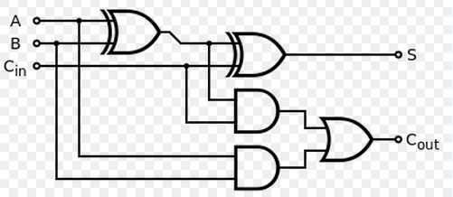
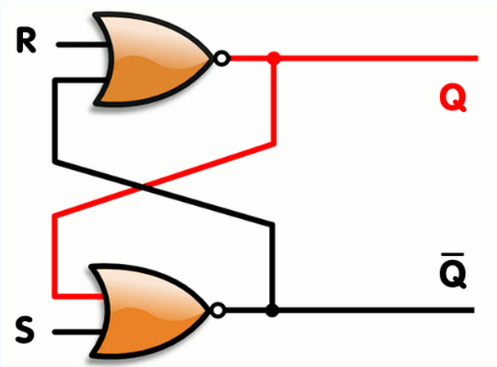
(a) 全加器 (組合電路)
(b) 栓鎖器(循序電路)

Slide 24
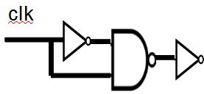
PTD
register
inc
register
暫存器
加法電路

Slide 25


Slide 26
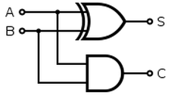

Slide 27

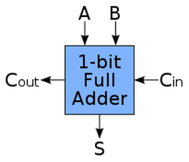

Slide 28

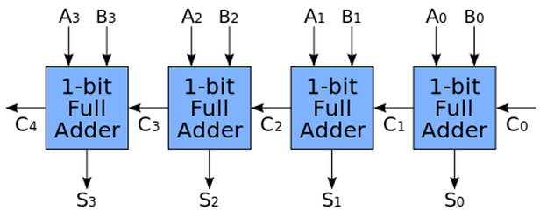
OP
B3
B2
B1
B0

Slide 29
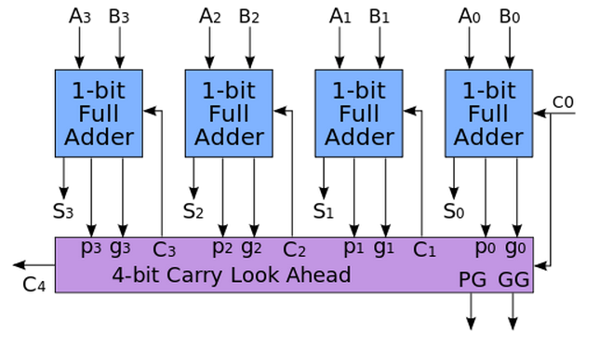

Slide 30
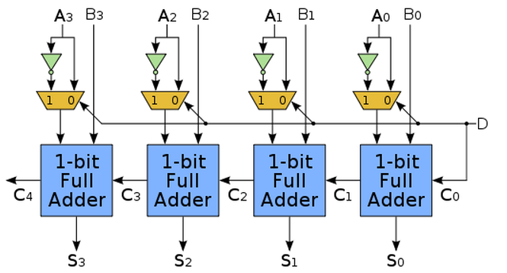

Slide 31
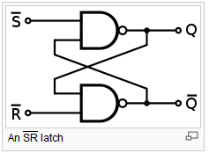
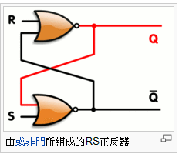
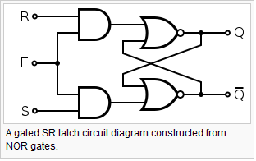
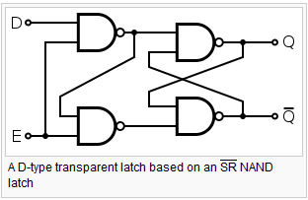

Slide 32
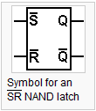

Slide 33
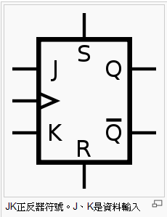
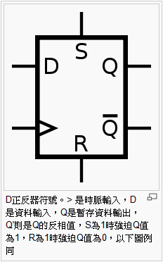
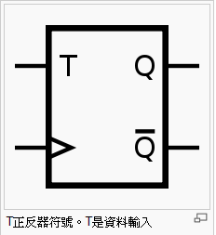

Slide 34
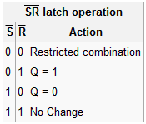
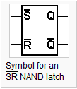
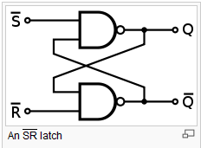

Slide 35
